Slide 1


Вашата мечта. Наш план.
Notes:
Добре дошли!

Slide 2


Историята на Форевър
Форевър Ливинг Продъктс Интернешънъл
Изцяло затворен производствен процес и никакви дългове
Опитен и отдаден мениджърски екип
Работи в над 160 страни
Повече от 40 години непрекъснат растеж
Развива бизнес в здравния и уелнес сектор, глобален пазар за билиони долари
Notes:
Основана през 1978 г. , Форевър се радва на повече от 40 години непрекъснат растеж и днес развива дейност в 160 страни по света.
С централен офис в Скотсдейл, щата Аризона, Форевър е компания с напълно затворен процес на производство и притежава всичко, свързано с изработката на продуктите.
Притежаваме земята, на която расте нашето алое вера, а хората, които го берат на ръка, са част от нашето семейство. Модерните предприятия и звена за изследователска и развойна дейност в Далас и Финикс са наша собственост, а Форевър директ, базиран в Холандия, доставя продуктите ни по целия свят. В крайна сметка това, че сме собственици на целия процес, ни дава възможност да контролираме не само разходите, но и качеството на всеки етап от растението до продукта и до вас.

Slide 3
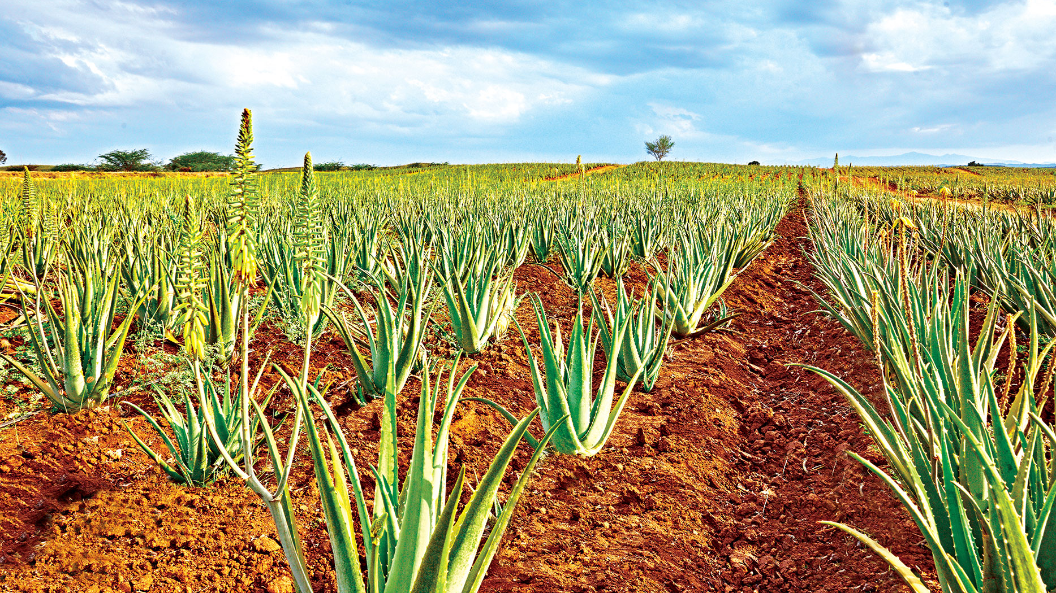
Защо АЛОЕ?
Алоето е изключително полезно за здравето и отвътре, и отвън
Отвътре: алоето подпомага храносмилането, подкрепя имунната система, допринася за усвояването на нутриенти и съдейства за поддържане на естествените енергийни нива.
Отвън: алоето овлажнява, успокоява и подобрява състоянието на кожата.
Notes:
Всички сме чували за невероятните ползи от алое вера за кожата, но малцина знаят за ползите от алое вера за здравето, когато се приема вътрешно.

Slide 4





Какво е различното във Форевър?
Най-големият производител на алое вера и продукти от алое на света
Ръчно берем и ръчно филетираме гела от вътрешността на листата
Патентована стабилизация и асептично производство
Качествени натурални, натурално извлечени и научно прогресивни продукти
Научно-консултативен съвет от висококвалифицирани специалисти
Сертифицирани от Международния научен съвет за алое (МНСА) за чистотата и ефикасността си
Notes:
Компаниите от семейството на Форевър са най-големият производител, преработвател и разпространител на алое вера в света.
Притежаваме полетата, в които се отглежда нашето алое вера. Листата се берат на ръка и броени часове след откъсването се белят (филетират) отново ръчно, за да се извлече само полезния гел от вътрешността им.
Процесът на стабилизация на гела от алое е патентован, а напитките се произвеждат по напредничава асептична технология без добавяне на консерванти.
Научно-консултативен съвет от трима водещи специалисти в сферата на храненето, медицината и токсикологията, които ни помагат при разработката.
Продуктите на Форевър носят одобрителния печат на Международния научен съвет за алое (МНСА), защото отговарят и дори надхвърлят строгите изисквания на Съвета за чистота и ефикасност.

Slide 5



Изглеждай
НАПИТКИ
по-добре,
чувствай се
ПЧЕЛНИ ПРОДУКТИ
по-добре
ДОБАВКИ И ХРАНЕНЕ
КОНТРОЛ НА ТЕГЛОТО
КОМБИНИРАНИ ПАКЕТИ
ГРИЖА ЗА КОЖАТА
ЛИЧНА ХИГИЕНА
ПРОДУКТИ ЗА ДОМА
ЕТЕРИЧНИ МАСЛА
Notes:
Продуктовият асортимент на Форевър е много богат и покрива широк спектър от продукти за ежедневна употреба.

Slide 6

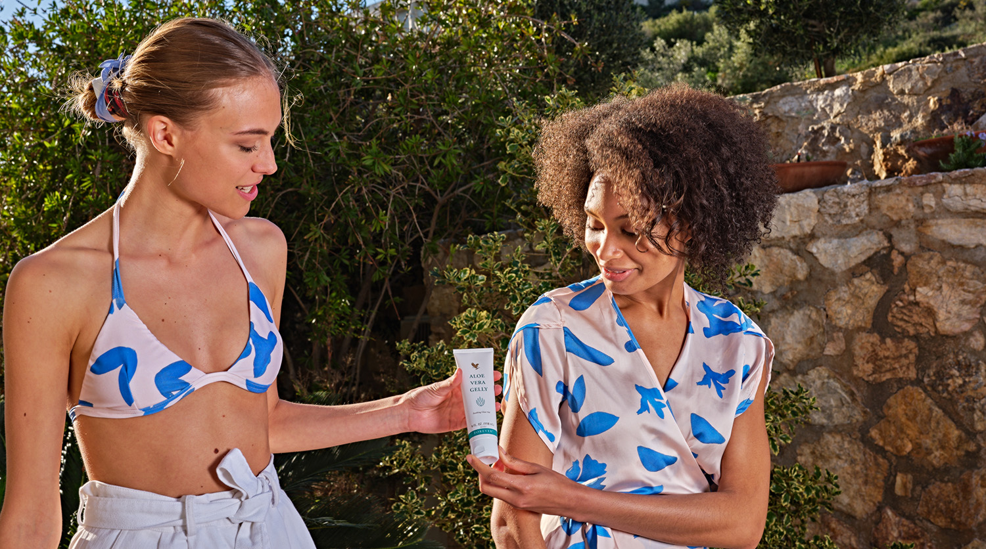
Споделяй
продуктите
Notes:
Присъщо ни е да разказваме за хубавите неща, например за любим ресторант или филм. Идва ни отвътре да споделяме с приятелите роднините си за продуктите, които използваме и харесваме. Бизнесът на Форевър е изграден на този принцип. Много от хората, които се включва във Форевър, просто се наслаждават на продуктите на цена с отстъпка или ги споделят със семейство и приятели, за да изкарат малко допълнителни средства.

Slide 7

Изгради си бизнес от продажби
Notes:
Мнозина се включват във Форевър, за да могат да купуват любимите си продукти с отстъпка или защото искат да припечелват допълнително от споделяне на продуктите с приятели и роднини. Изграждането на бизнес от продажби е основополагащо за всеки успешен Форевър бизнес, бил той малък, или голям.

Slide 8
Развивайте бизнеса си.
30%
30%
до 48%
до 48%
Увеличете отстъпката си.
ПЕЧАЛБА
ОТСТЪПКА
ОТСТЪПКА
ПЕЧАЛБА
5%
5%
БОНУС
СТИМУЛ
БОНУС
СТИМУЛ
⁺
⁺
Увеличете печалбата си.
Notes:
Когато се включите във Форевър, получавате 30% отстъпка и възможност да получите още 5% бонус СТИМУЛ. Продажбата на продукт, който сте споделили с близък или приятел, ще ви носи 30% печалба и възможност да получите още 5% бонус СТИМУЛ. Като пазарувате и се наслаждавате на все повече продукти, а и други хора правят купуват от вас, можете да постигнете отстъпка до 48%, както и до 48% печалба при продажби на крайни клиенти плюс допълнителни бонуси.

Slide 9
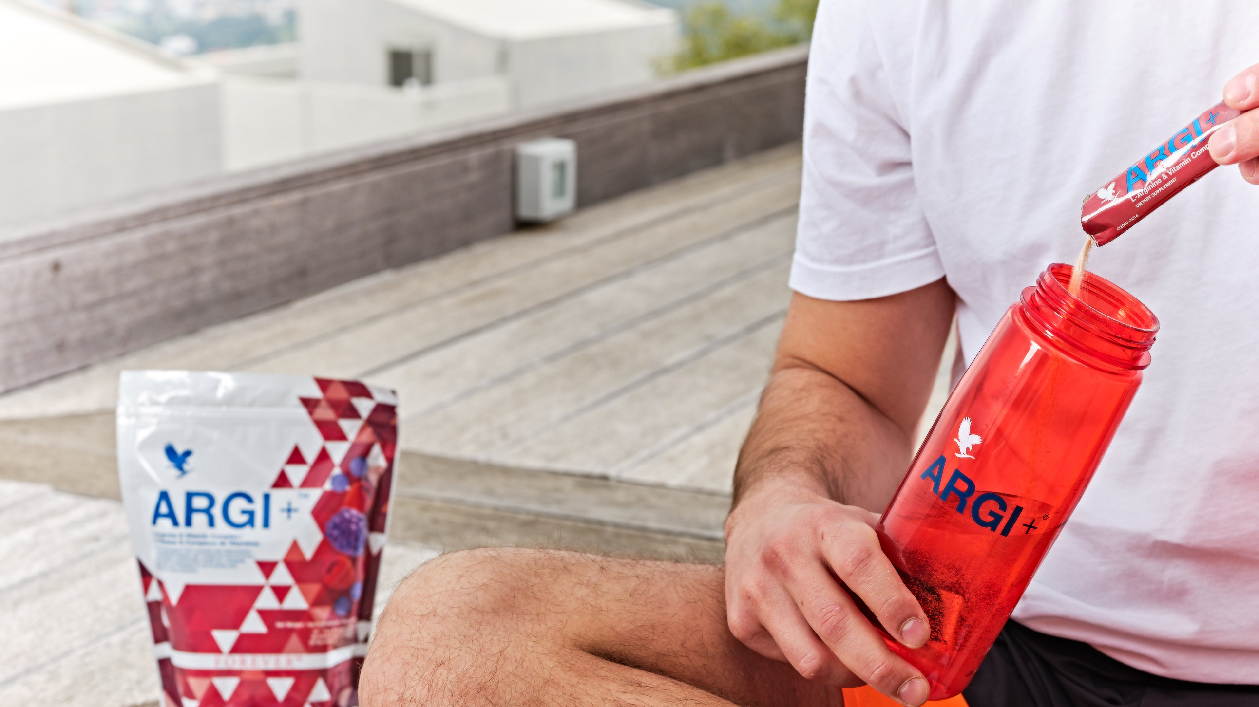
Как да започнете:
Бъдете най-добрият си клиент.

Slide 10
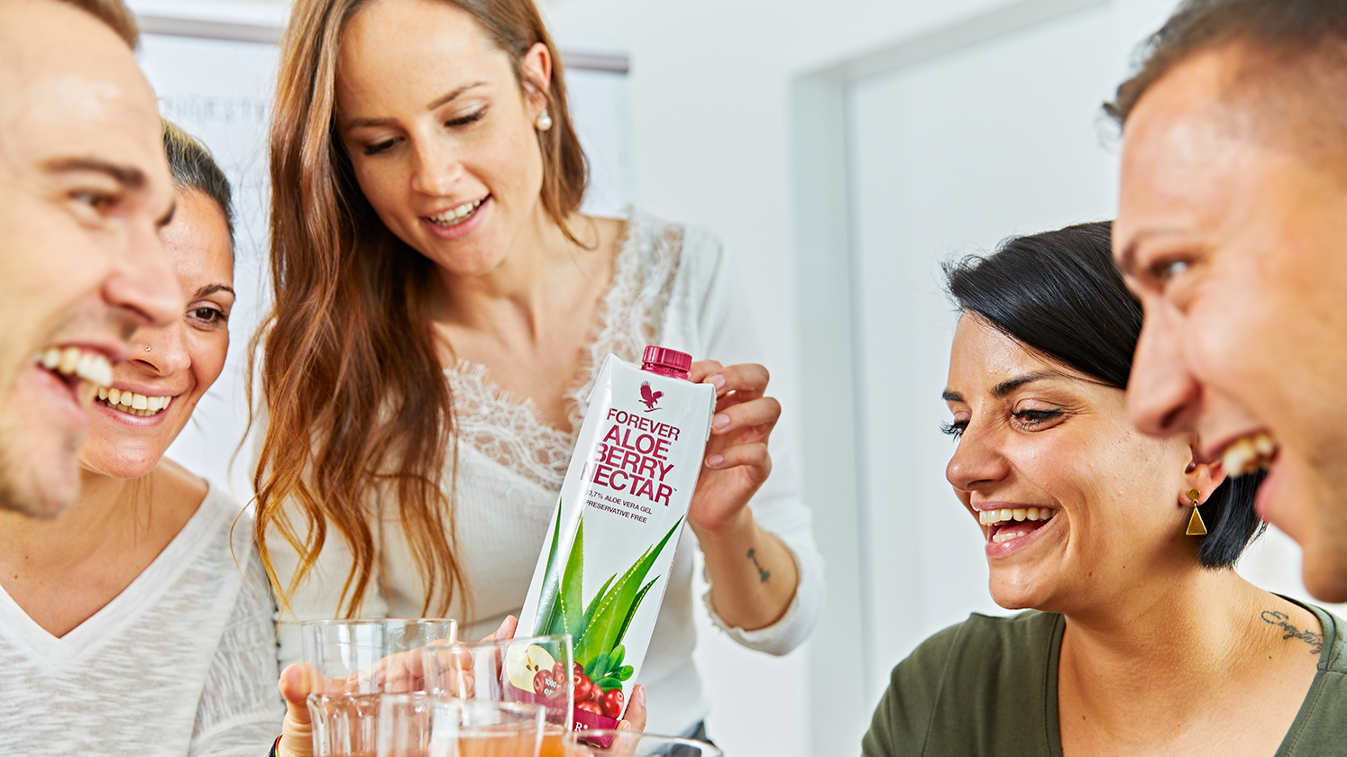
Споделяйте продуктите:
Създайте си 20-30 редовни клиента

Slide 11

Как?
Лична препоръка
Домашни партита
Споделяйте със семейство и приятели
Съседски и квартални събития
Социални мрежи

Slide 12

Споделяйте бизнеса:
Учете другите как и те да развиват бизнес от продажби.

Slide 13


Следвайте простичкия цикъл
Свържи се
Действай
Показвай
Планирай
Бизнес
презентация
Включи се

Slide 14
Работете с петима ключови човека
Научете всеки да:
Използва продуктите
Развие 20-30 редовни клиента
Намери петима ключови човека
Обучава, за да мултиплицира
Бизнес лидер 10 часа
Продава продукти 5 часа
Бизнес пред-приемач 50 часа
125 часа
изработени във вашия бизнес
Собственик на Форевър бизнес
10 часа на седмица
Бизнес лидер 20 часа
Бизнес лидер 30 часа

Slide 15
Изграждане на успешен бизнес
Глобална
Форевър
валута
1 б.т.
= 374,40 лв. по цени с 30% отстъпка
= 535 лв. по цени за клиенти
= бонусна точка

Slide 16

Изграждане на успешен бизнес
4 б.т. месечно – как?
Лична употреба
Продажби
Изграждане на екип
+
+

Slide 17

Групов бонус
Печелете до 13%, като помагате на екипа си да изгражда бизнес от продажби

Slide 18

Асистент Супервайзор
2 б.т. за два последователни месеца
30% отстъпка при лични покупки
30% печалба от продажби + 5% бонус СТИМУЛ

Slide 19
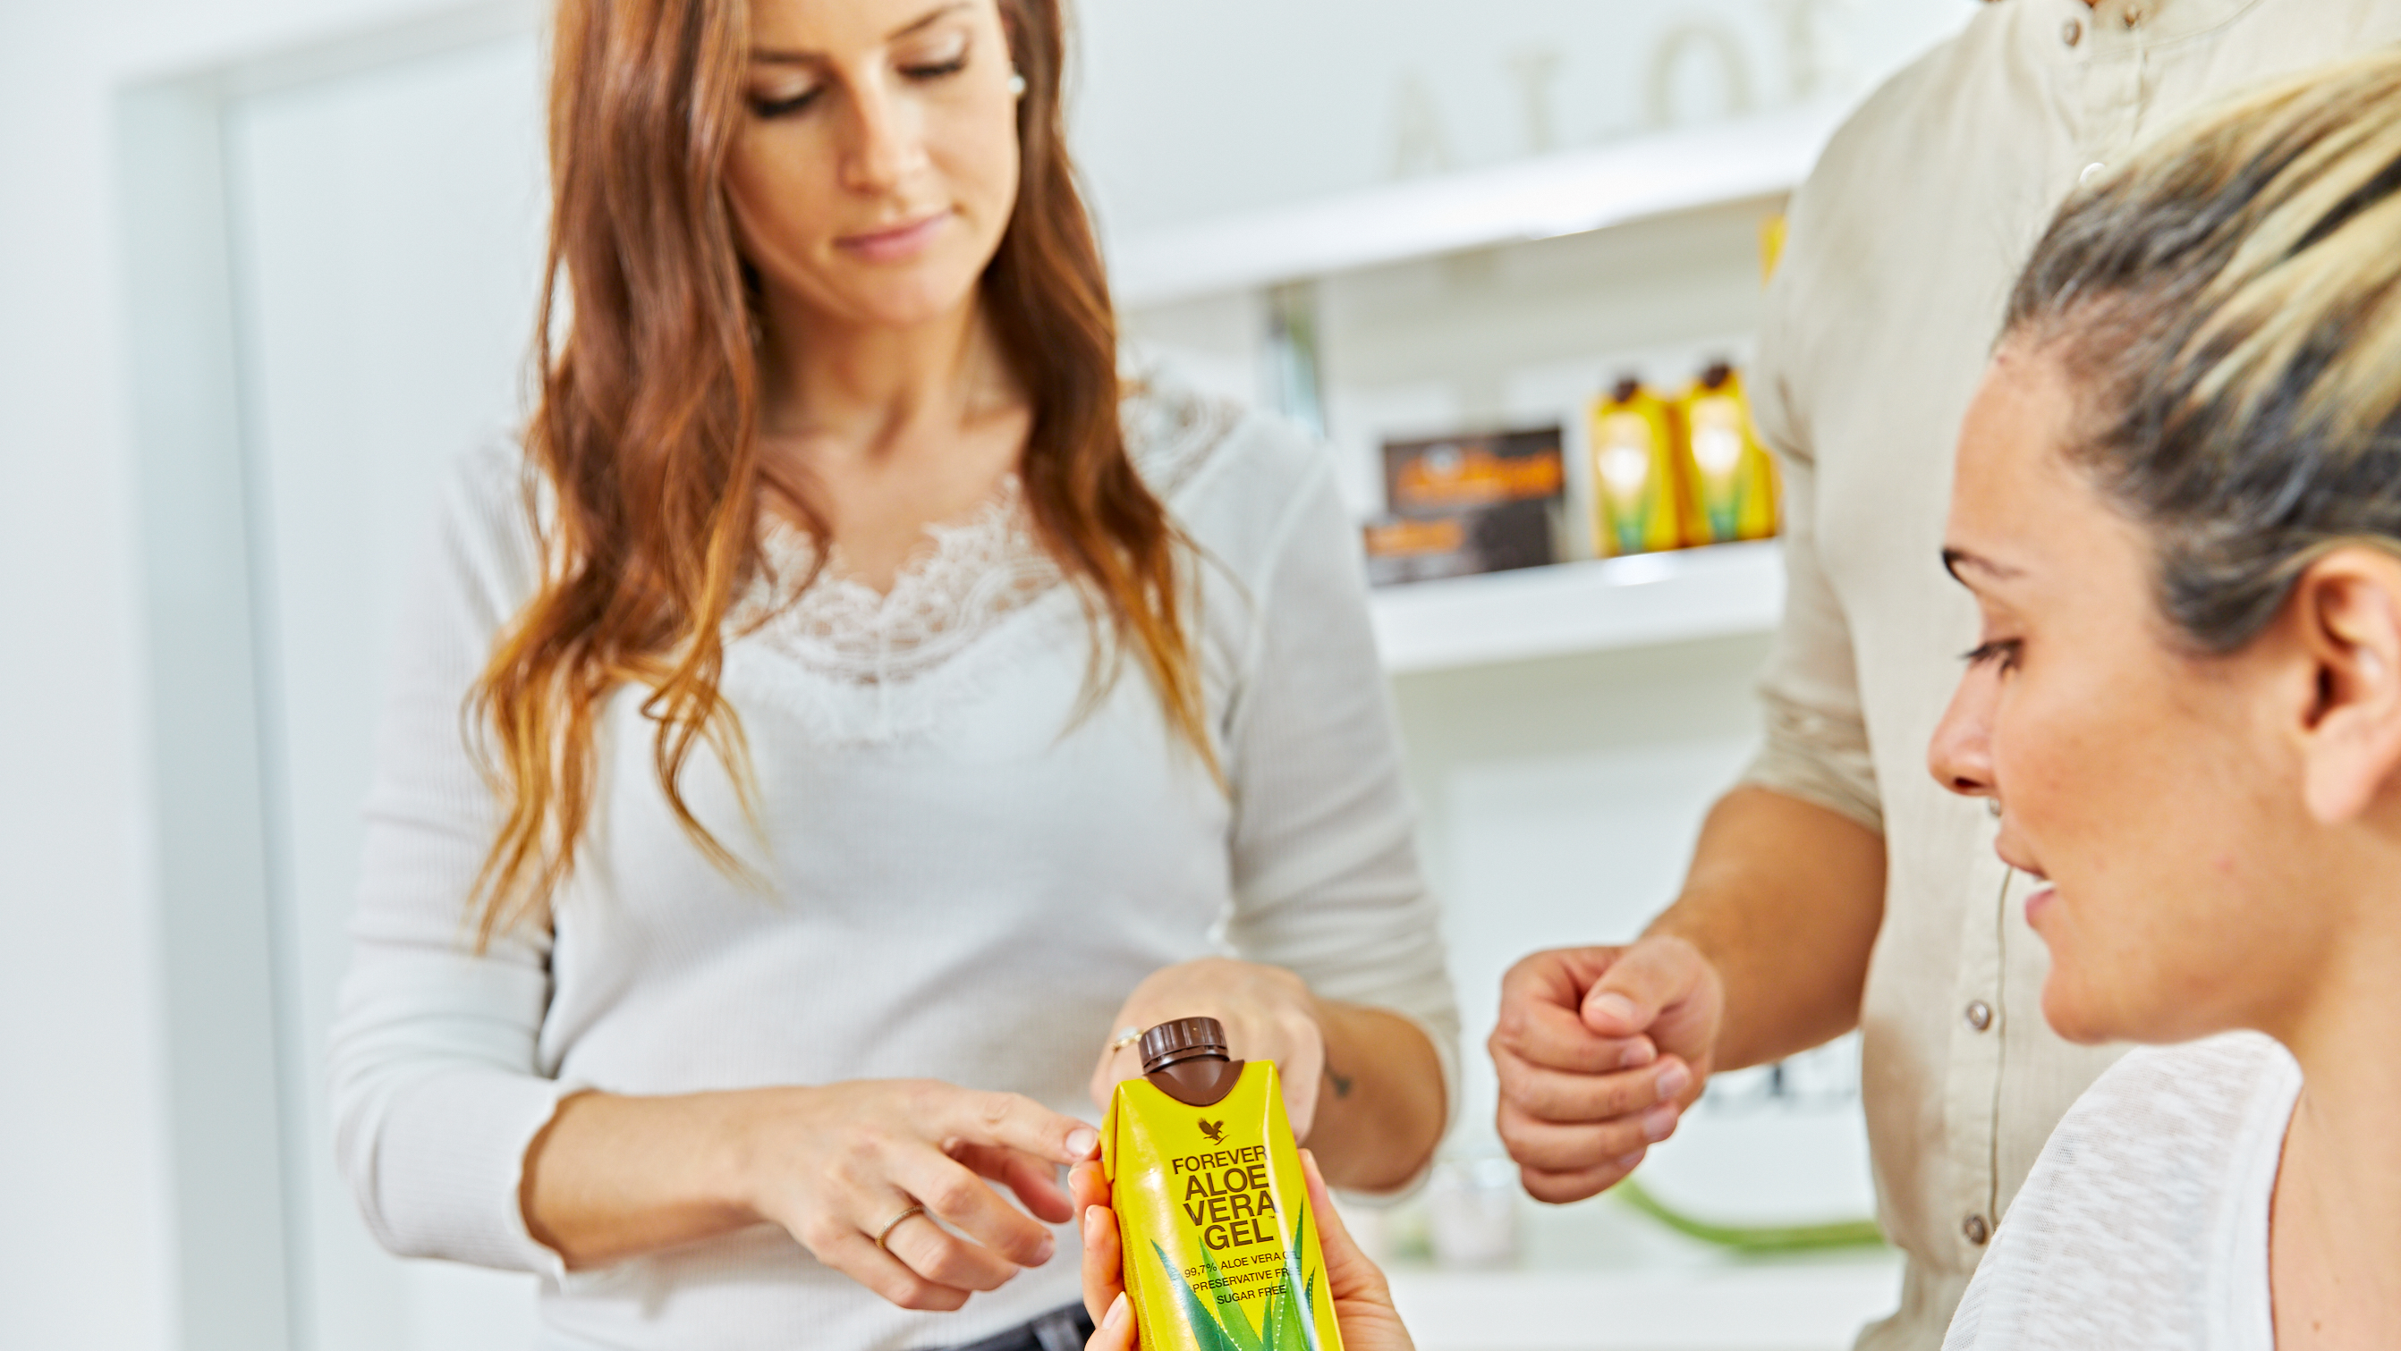
Супервайзор
25 б.т. за два последователни календарни месеца
38% отстъпка при лични покупки
3% групов бонус

Slide 20
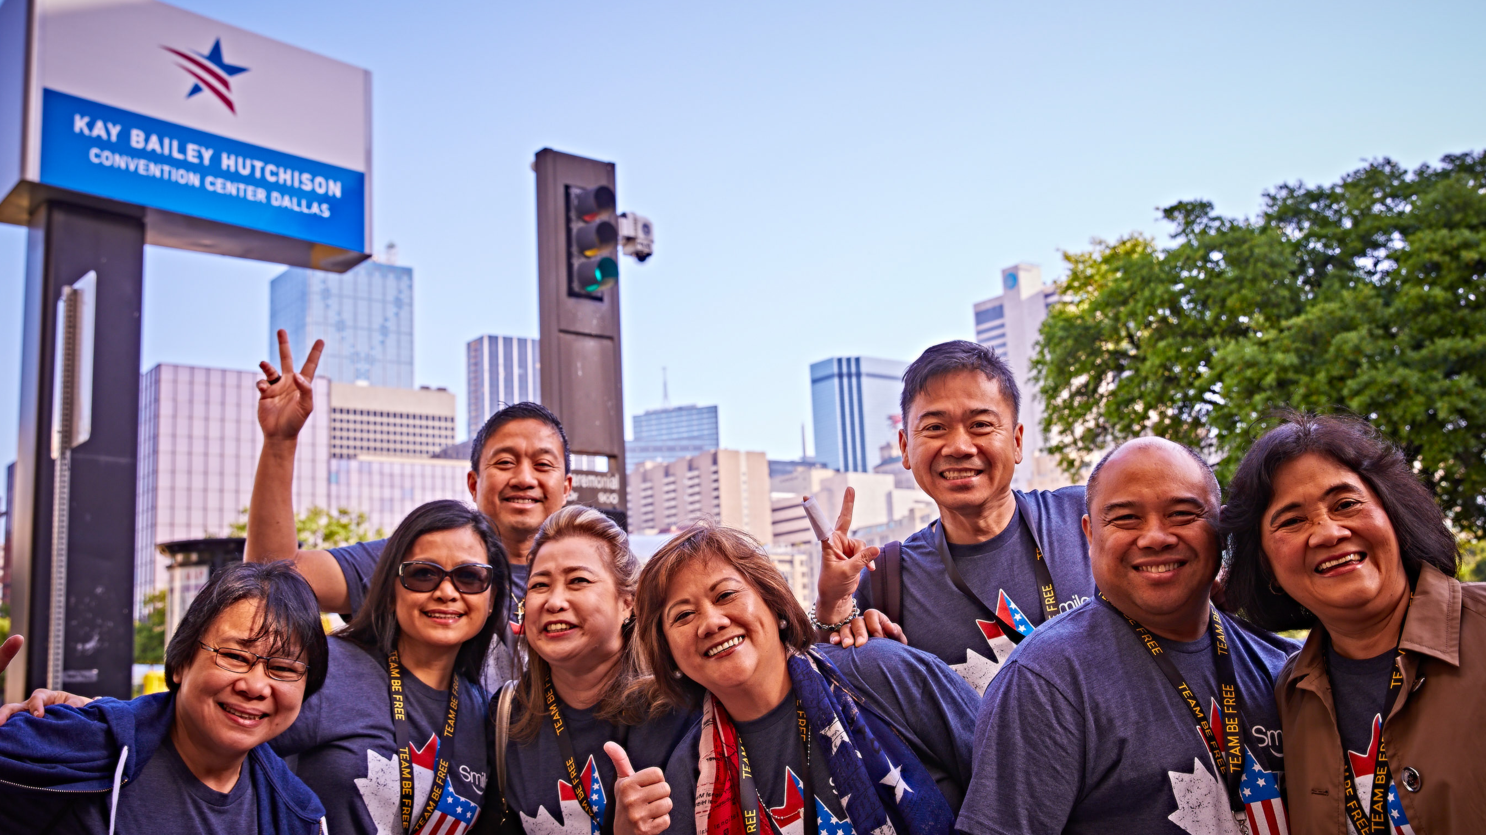
Асистент Мениджър
75 б.т. за два последователни календарни месеца
43% отстъпка при лични покупки
43% печалба от продажби
5-8% групов бонус

Slide 21
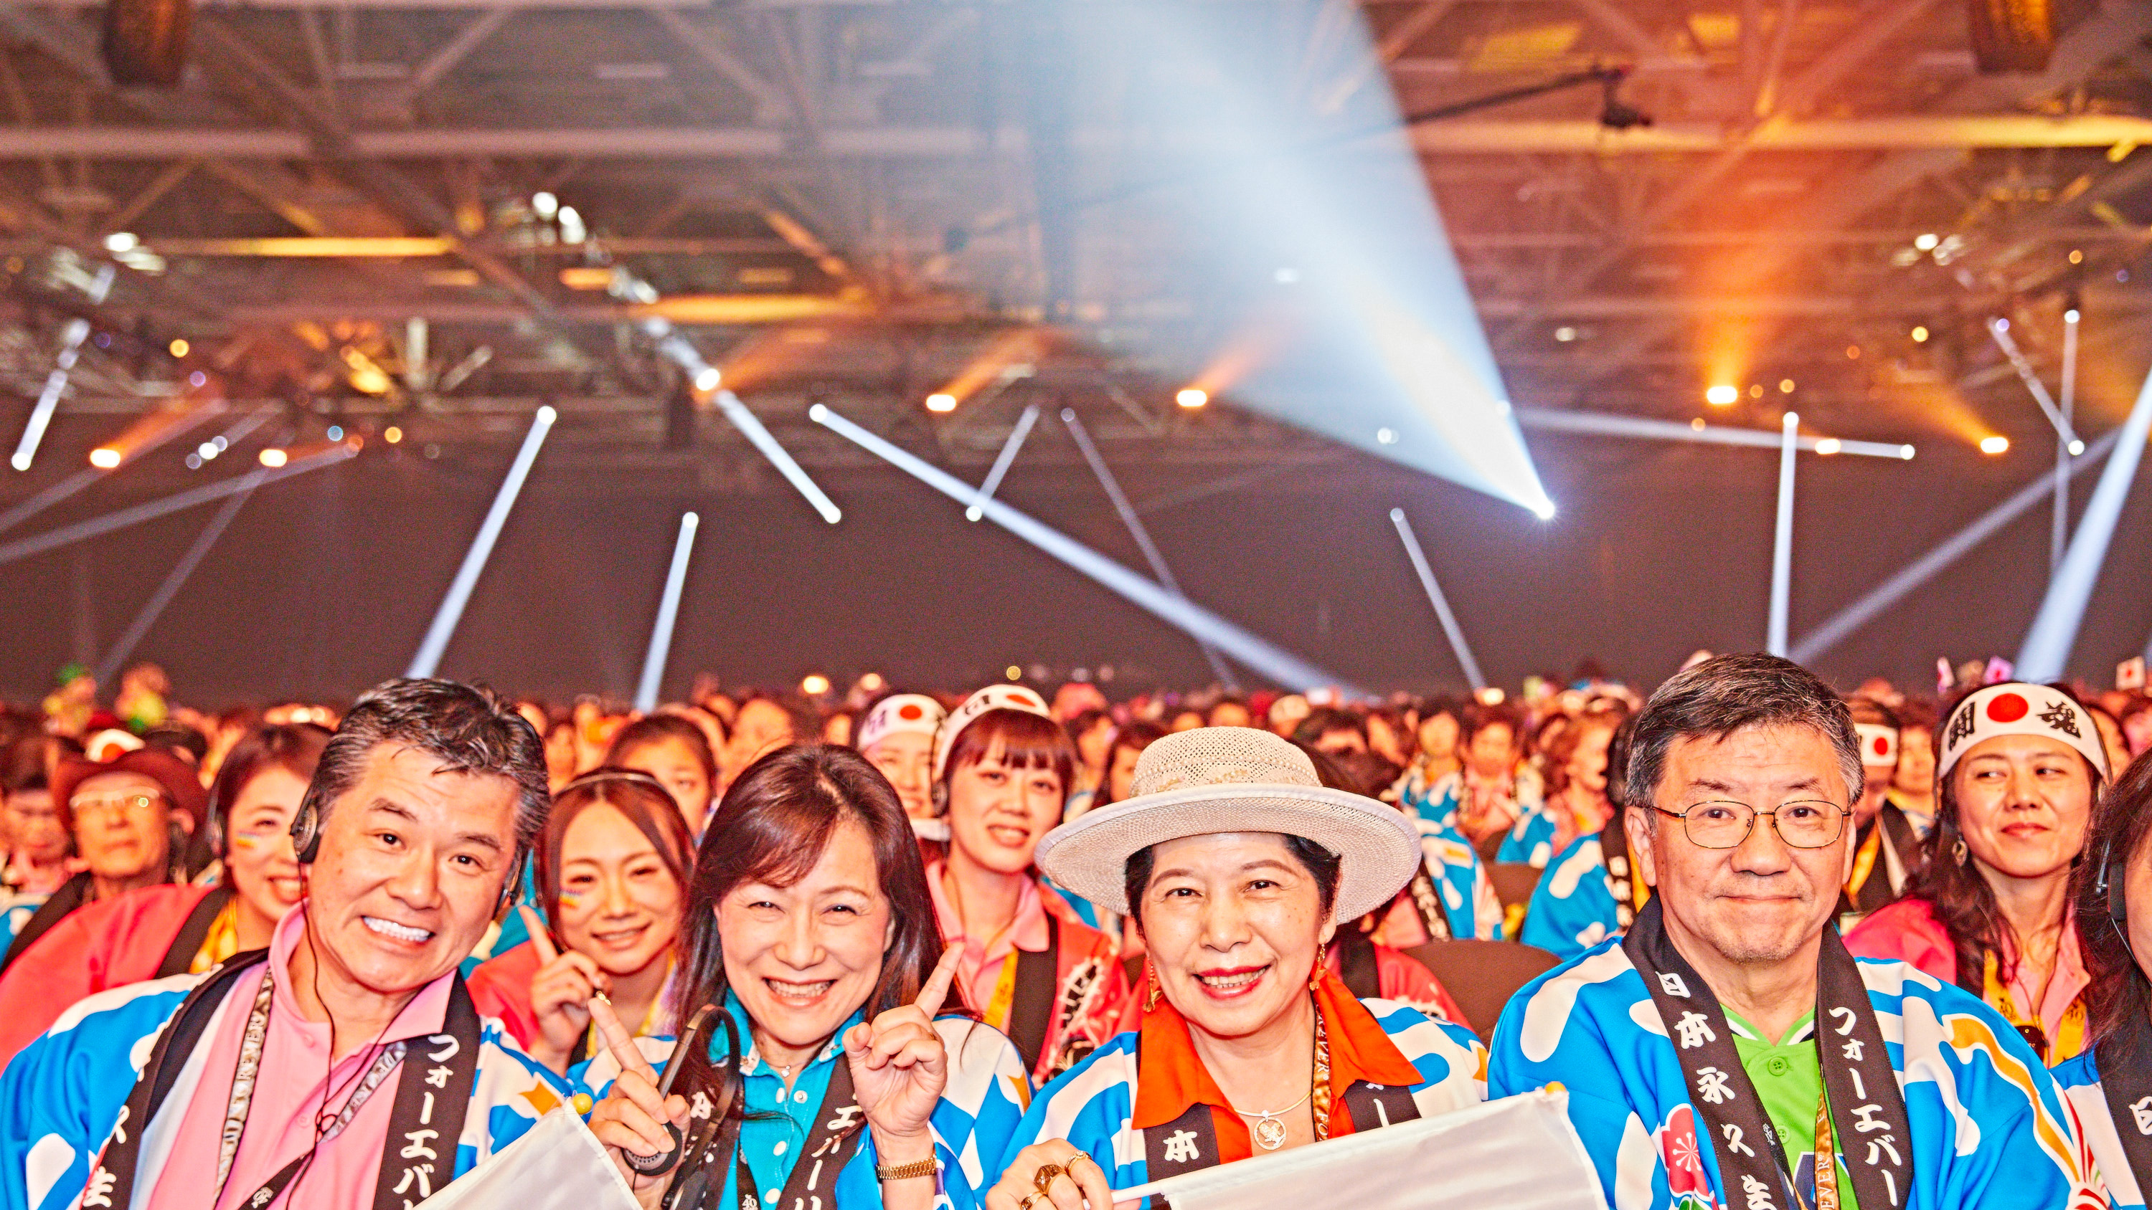
Мениджър
120 б.т. за 1-2 или 150 б.т. за 3-4 календарни месеца
48% отстъпка при лични покупки
48% печалба от продажби
5-13% групов бонус

Slide 22
Асистент Супервайзор
2 б.т. за два месеца
30% отстъпка при лични покупки
30% печалба от продажби
25% печалба от преференциални клиенти
+ 5% бонус СТИМУЛ
Как?
Направете поръчки за общо 2 б.т. или купете Стартов пакет
38% отстъпка при лични покупки
38% печалба от продажби
23% печалба от новус клиенти
3% групов бонус
Как?
Активни сте с 4 б.т. и обучавате трима души да правят същото
Супервайзор
25 б.т. за два месеца
Асистент мениджър
75 б.т. за два месеца
43% отстъпка при лични покупки
43% печалба от продажби
28% печалба от новус клиенти
5-8% групов бонус
Как?
Активни сте с 4 б.т. и обучавате 9 души да правят същото
Мениджър
150 б.т. за 3-4 или
120 б.т. за 1-2 месеца
48% отстъпка при лични покупки
48% печалба от продажби
3% печалба от новус клиенти
5-13% групов бонус
Как?
Активни сте с 4 б.т. и обучавате 14 души да правят същото

Slide 23
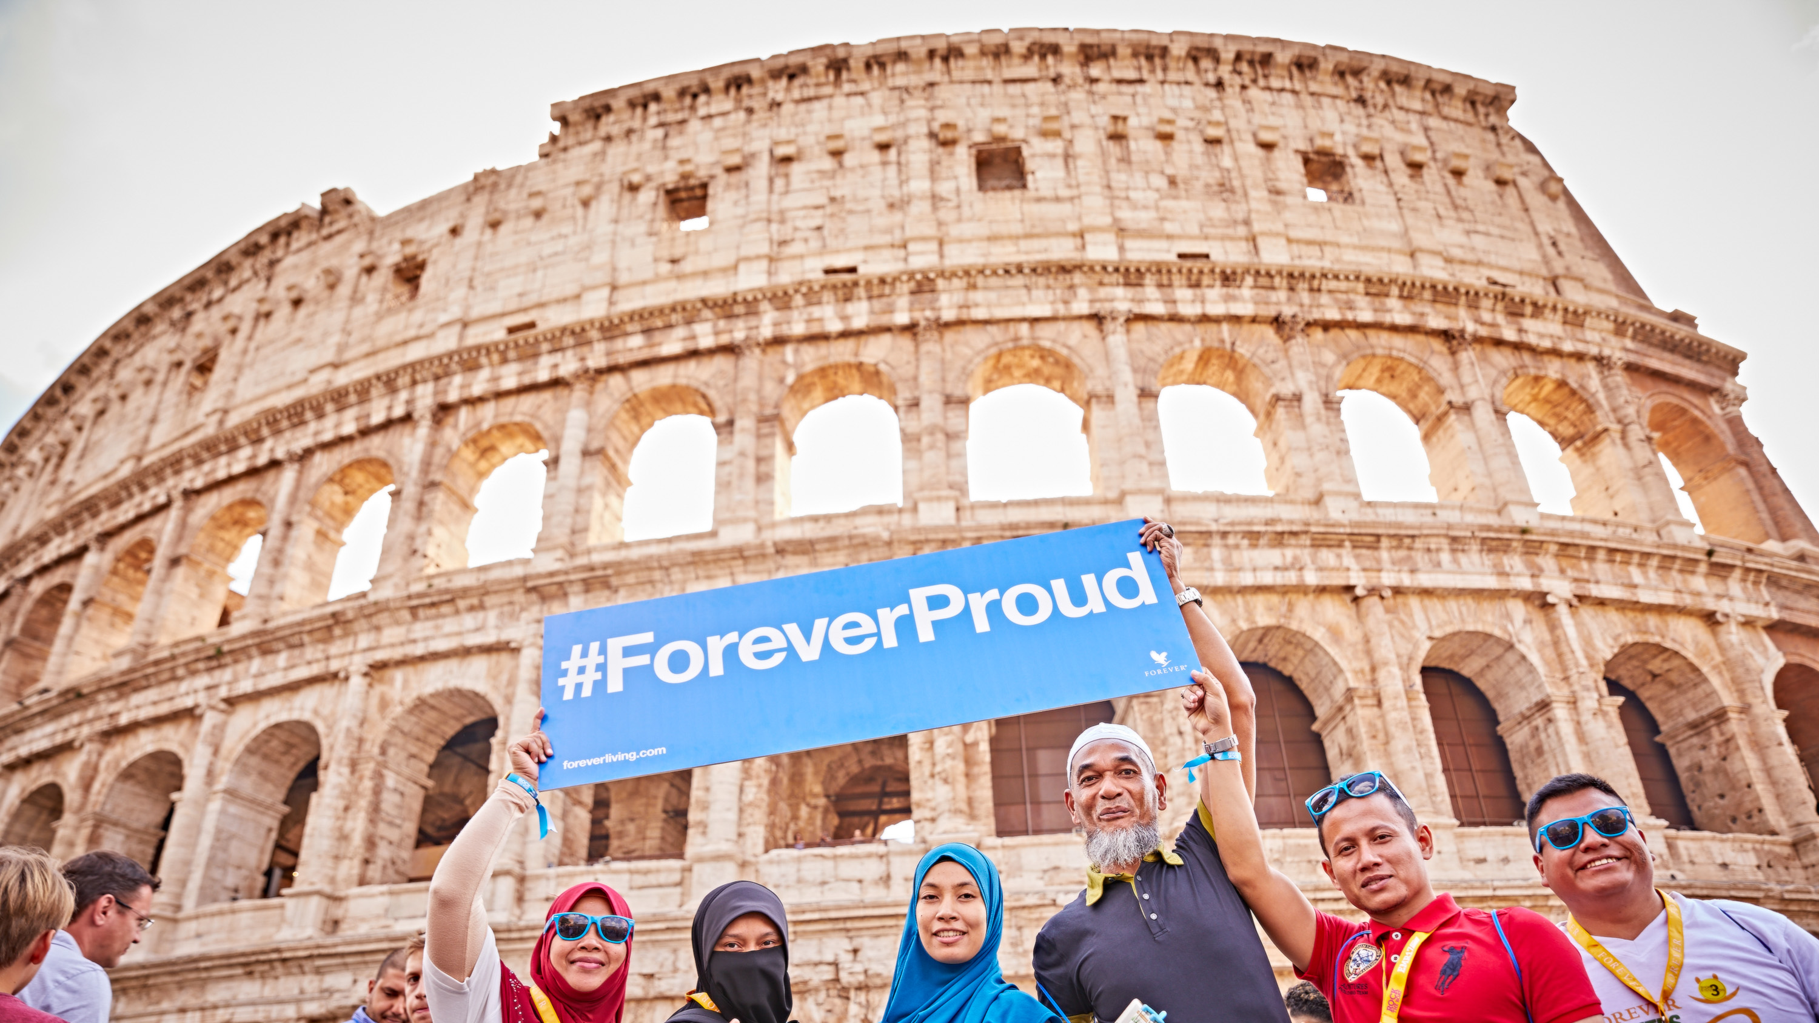
Искате нещо повече?
Форевър предлага допълнителни възможности

Slide 24
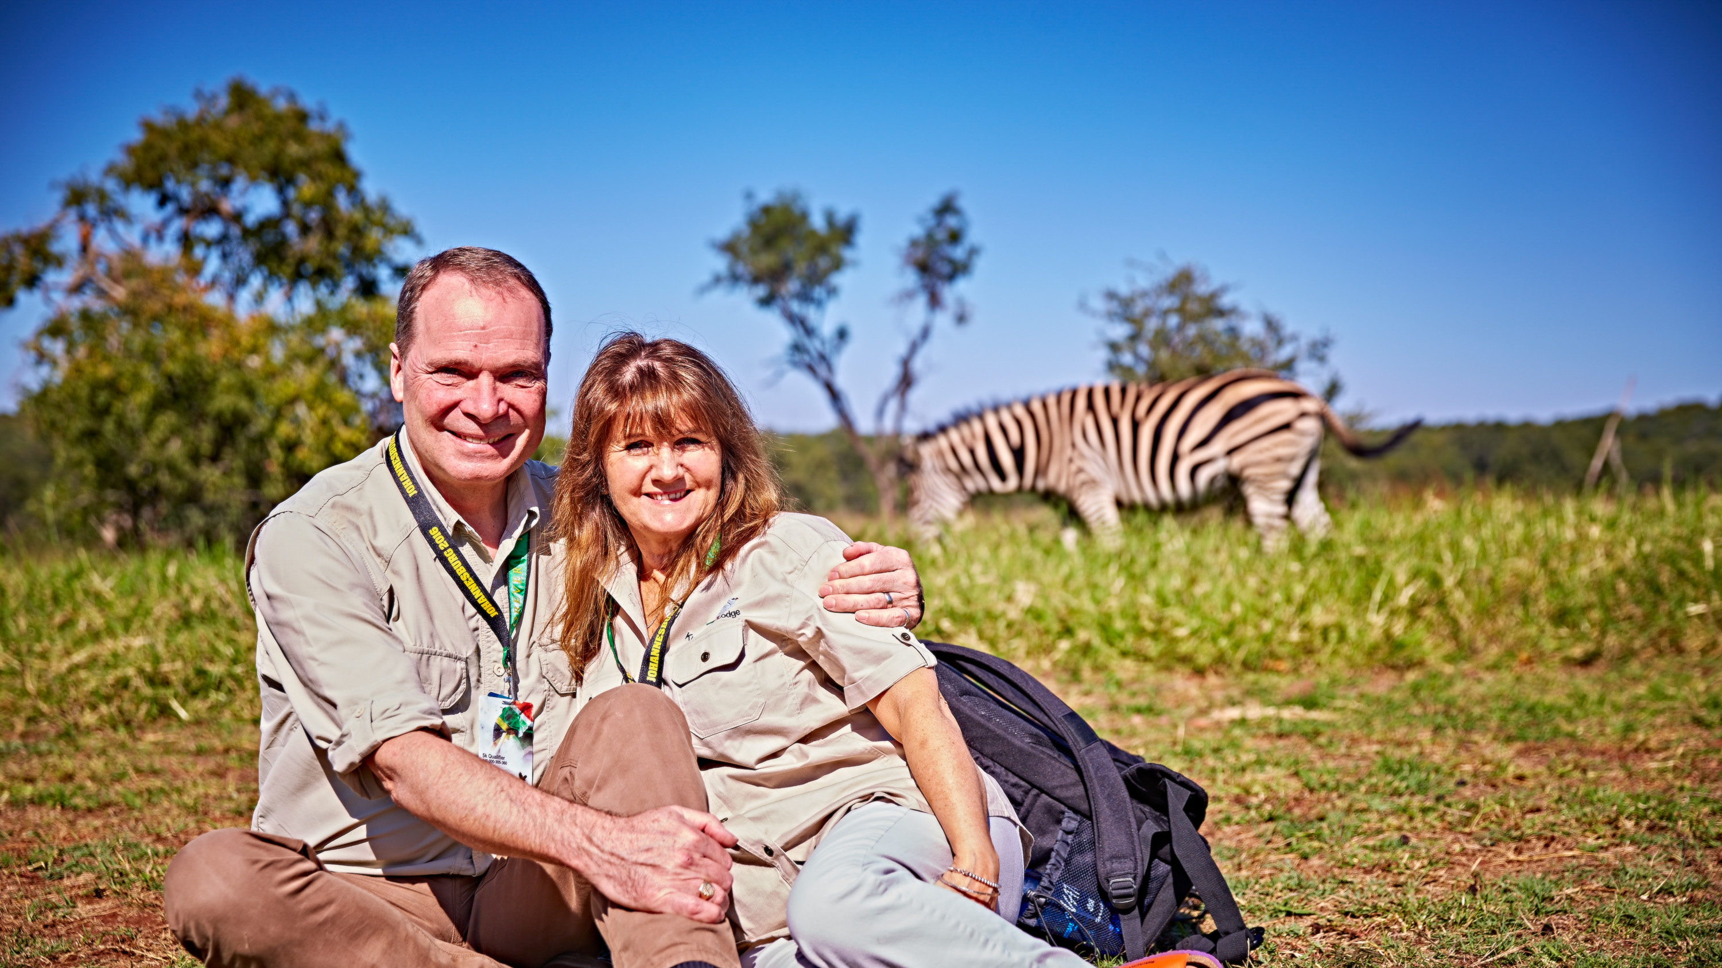
Пътувания по света

Slide 25
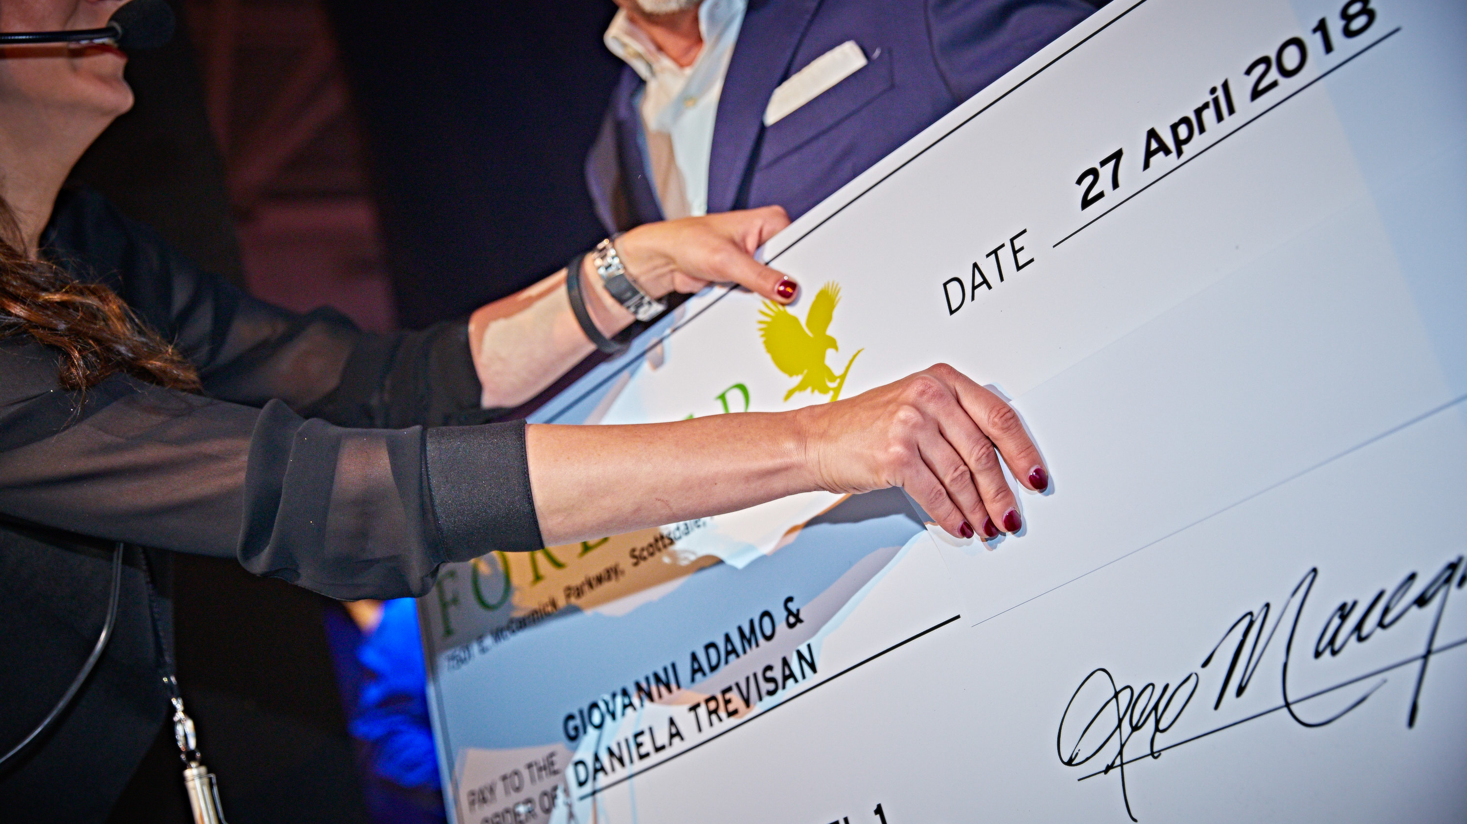
Щедри бонуси

Slide 26
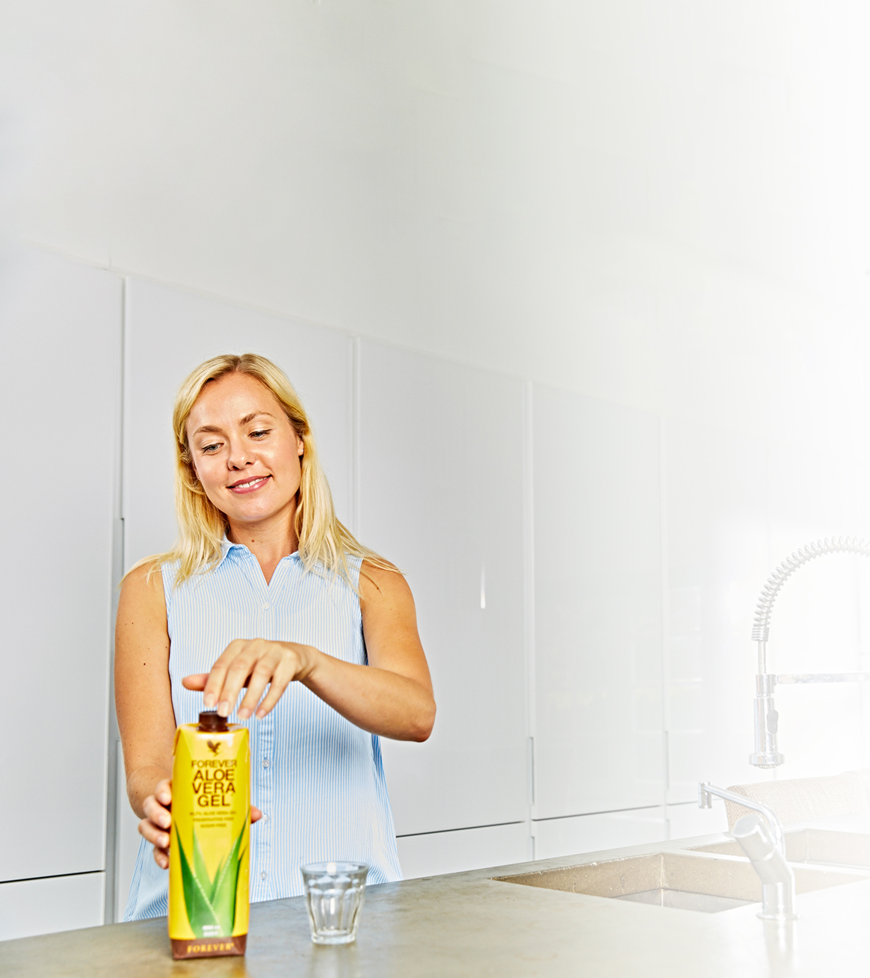

Готови ли сте да започнете?
5%
30%
+
СФБ
ПРЕФЕРЕНЦИАЛЕН
КЛИЕНТ
5%
Notes:
Включете се във Форевър като преференциален клиент (5% отстъпка) или като собственик на Форевър бизнес (30% отстъпка + 5% бонус), за да започнете да печелите от продажби веднага.

Slide 27
Вашата мечта. Наш план.
Notes:
Благодаря ви!

